Slide 1
МАСТЕРА В КОЛПАКАХ
Земля и потому еще щедра. Что в мире существуют повара. Благословенны их простые судьбы. А руки их как помыслы чисты. Профессия у них - добро по сути: Злой человек не станет у плиты. Р.Рождественский
Выполнил: Мозолевский Максим, учащийся 10 класса ГУО “Поречская СШ”

Slide 2
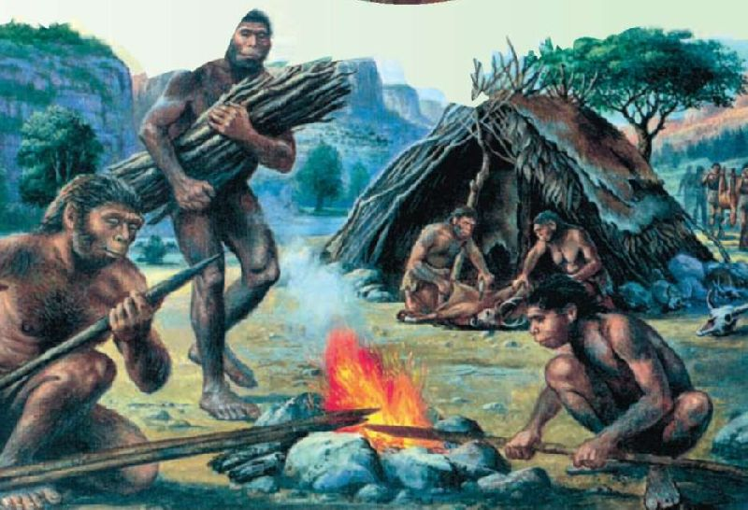
Профессия повар развивалась вместе с цивилизацией, так что можно сказать это древнейшая профессия. Первые блюда выглядели просто как обожжённые на открытом костре полусырые куски мяса или рыбы. Огнём люди пользовались как минимум со среднего палеолита, но это не были повара.

Slide 3
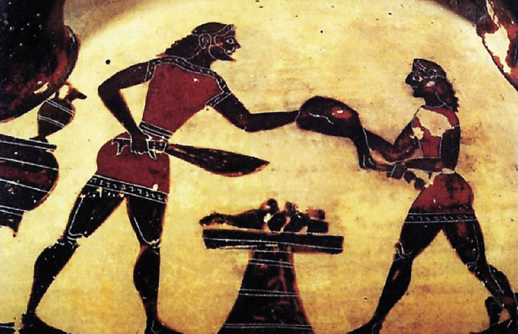
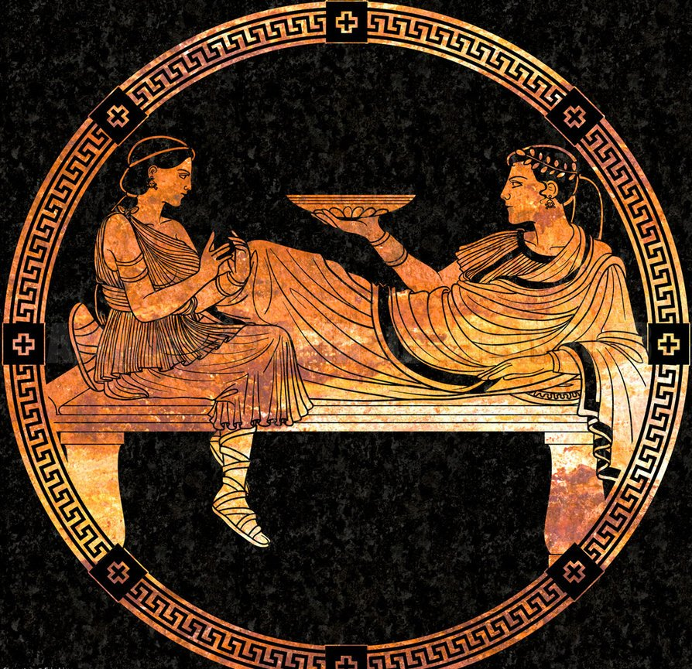
О первых профессионалах, зарабатывающих таким ремеслом на жизнь, гласят отметки греческой цивилизации на острове Крит 2600-го года до н.э. Для солдат царя пищу готовил из отборных продуктов специально нанятый мастер кулинарного дела. Можно смело предположить, что в более древних культурах Египта, Финикии и Шумер также были профессиональные кулинары, работающие для семей знатных людей и правителей.

Slide 4
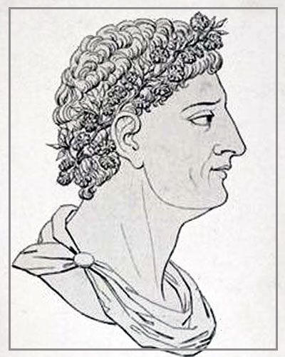
При императорах Августе и Тиберии (около 400 года н. э.) были организованы первые школы поварского искусства, во главе которых стоял волшебник котла и поварешки - великий повар Апиций. Повара Древнего Рима достигли неслыханной изощренности в приготовлении блюд, некоторые из которых стоили целые состояния.

Slide 5
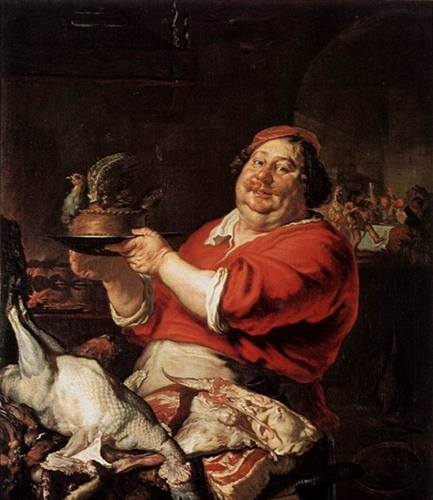
В средневековой Европе повара были одними из самых уважаемых людей, а страны вели соперничество по части кулинарии. Например, в Англии при дворе короля работали примерно 1000 поваров, чтобы не только накормить более 10 тысяч человек, но и продемонстрировать богатство королевского двора.

Slide 6
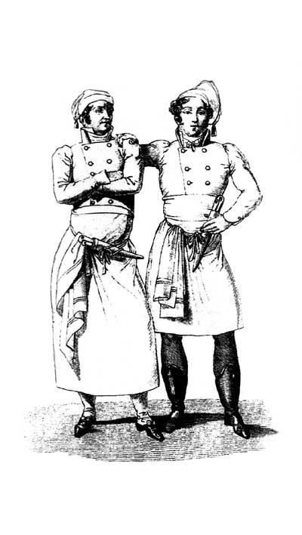
В Европе первая поварская школа появилась в XIX веке в Англии. Во Франции для того, чтобы стать профессиональным поваром, требовалось проходить обучение не менее 6-7 лет.

Slide 7
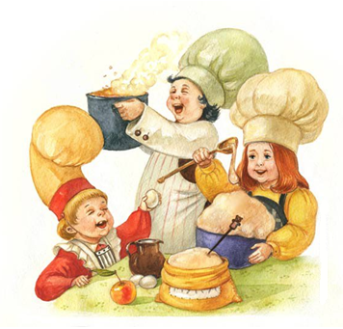
В далекие времена учиться в помощниках у повара начинали лет с пяти. Поварята следили за всем происходящим на кухне и должны были мгновенно выполнять указания повара. При этом дети постепенно усваивали терминологию и через некоторое время чувствовали себя на кухне абсолютно свободно. В десятилетнем возрасте поварятам «с опытом в подмастерьях» в два-три года давались более сложные поручения: ощипать курицу, просеять муку, рассортировать фрукты, вымыть овощи.

Slide 8
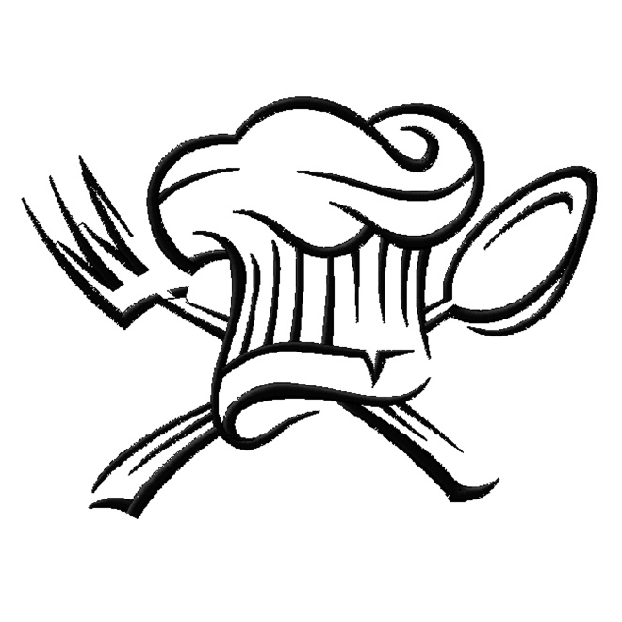
История поварского колпака, по некоторым данным, насчитывает... несколько тысяч лет! В древней Ассирии (задолго до начала нашей эры) придворный шеф-повар был столь важной персоной, что ему приличествовало носить корону, только не золотую, как у монарха, а из ткани.
В древнем Китае эквивалент поварского колпака вообще был един с короной, ведь верховный правитель носил почетное звание шеф-повара, а первые министры были его заместителями «по соли» и «по каше».

Slide 9
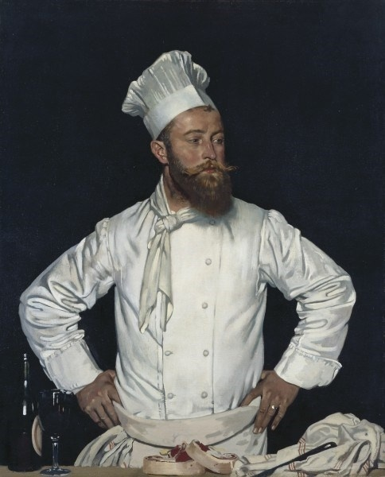
Рассказывают, что Генрих VIII (1491-1547), обнаружив однажды в своей тарелке волос, попросту приказал снести с плеч владельца предположительный источник загрязнения.
После чего сотрудники кухни при дворе Тюдоров как-то сразу пришли к выводу, что им срочно необходимы специальные головные уборы.

Slide 10
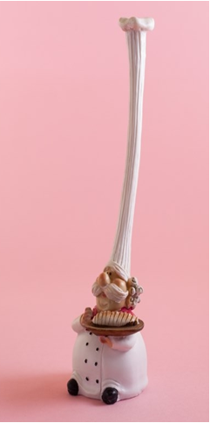
Задокументированная в письменных источниках история поварского колпака связана с именем Мари-Антуана Карема (1784-1833), более известного в России как Антонин Карем. Он постановил, что у кого колпак выше, тот и будет самым главным на кухне. Высота собственной «короны» этого «повара королей и короля поваров» составляла 45 сантиметров.

Slide 11
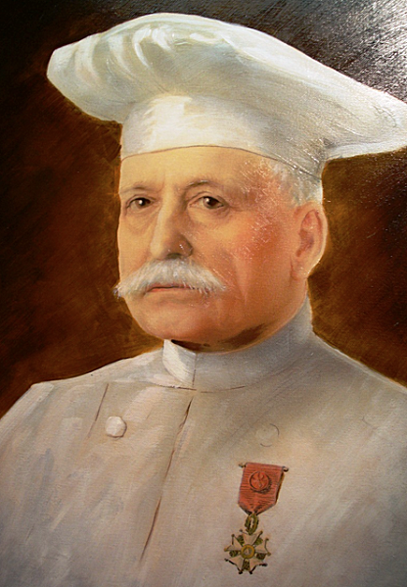
Один из последних штрихов в привычной нам картине сделал другой гений французской кулинарии, Жорж Огюст Эскофье (1846-1935), большой почитатель Карема и успешный продолжатель его дела. Именно он постановил, что одежда кухонного персонала из гигиенических соображений должна быть белой.
Огюст Эскофье

Slide 12
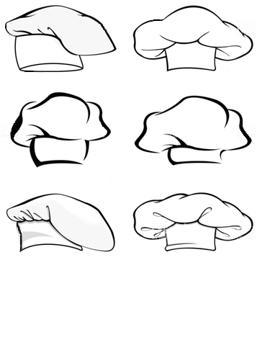
А ЗНАЕТЕ ЛИ ВЫ, ЧТО…
В старину считалось, что колпаки сотрудников указывают на характер человека. Высокий и особо пышный колпак со сдвинутым назад навершием носил резкий и властный шеф-повар, а верхушка набекрень выдавала даже тирана и самодура. Непропорционально высокая поварская шапка на низеньком владельце подсказывала остальным, что перед ними выскочка и интриган.

Slide 13
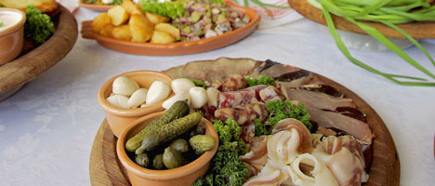
Национальная кухня Беларуси развивалась столетиями. Кулинарные традиции белорусов – это простота народных рецептов и утонченность блюд для аристократов, разнообразное использование местных продуктов, необычные способы приготовления.
Старинные рецепты белорусской кухни сохранились
до наших дней, и интерес к ним среди гостей
страны растет.

Slide 14
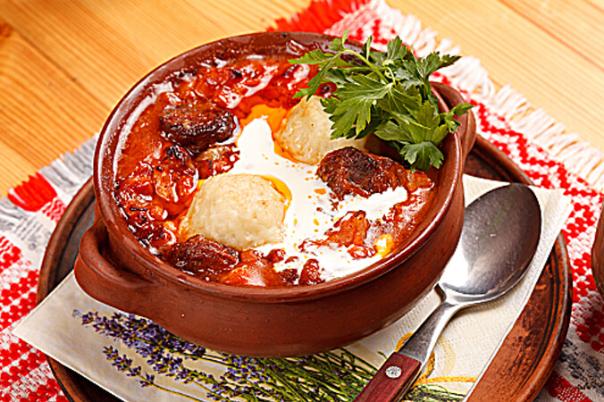
Верещака
В кухне Великого княжества Литовского верещака (или мачанка) появилась в середине 18 века, когда королевский повар пытался создать множество разных блюд из колбасы. Первые варианты верещаки готовились из крестьянской колбасы и сала, затем рецепт менялся и становился изысканнее.
В 19 веке рецепт блюда разошелся по миру, а позже стал центральным элементом белорусской кухни. Название происходит от слова «верещать», ведь мясо «свистит» или «верещит» на сковороде во время жарки. Чаще всего верещака выступает в качестве соуса к блинам.

Slide 15
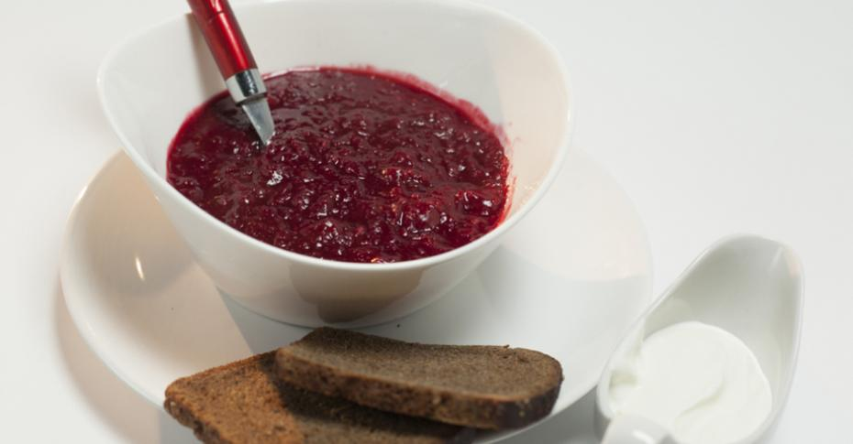
Кулага
Старинный десерт, напоминающий кисель, но в качестве загустителя используется не крахмал, а ржаная мука. Кулага по-белорусски готовится практически из любых свежих или замороженных ягод

Slide 16
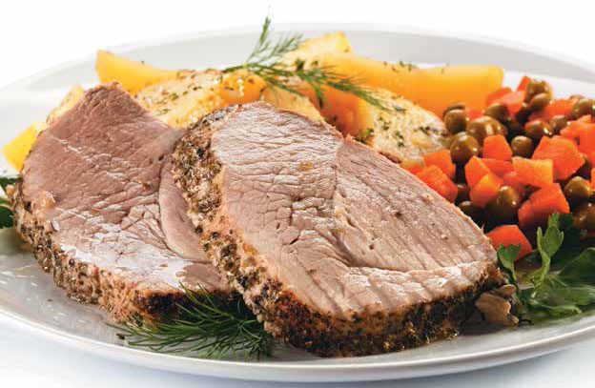
Пячисто
Любая кухня в первую очередь выделяется мясными блюдами. Одно из них «Пячисто». Это блюдо из баранины. Внимательный читатель спросит: «Какая в Беларуси баранина, мы ведь не в горах Кавказа?» Да, действительно, гор у нас нет, но до начала Второй мировой войны овцеводство на территории Беларуси занимало лидирующие позиции в балансе всего животноводства.

Slide 17
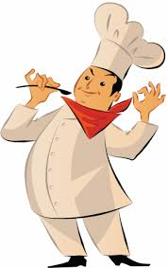
20 октября – день повара
Этот праздник появился в календаре уже в XXI веке, а инициаторам выступила Всемирная ассоциация кулинарных сообществ. Если учесть, что число ее членов превышает 8 млн. человек, становится понятно, почему повара и кулинары добились желаемого. И с 2004 года каждое 20 октября более 70 стран мира чествуют своих поваров и кулинаров. В этот день представители общественного питания проводят конкурсы мастерства, дегустацию приготовленных мастерами блюд и, конечно, чествуют своих шеф-поваров и супер-кулинаров. Никто не станет спорить, что это самый вкусный праздник. В этот день поварам и кулинарам разрешаются самые смелые эксперименты, а попробовать их шедевр может каждый.

Slide 18
Повар - это человек, который занимается приготовлением пищи. Но эти сухие и скучные слова не могут в полной мере охарактеризовать поварскую профессию. Потому что повара иногда называют настоящим волшебником, который может из самых обыкновенных продуктов приготовить блюдо, имя которому «шедевр вкуса».

